Slide 1
Северобйкальск – молодой «бамовский» город, который расположен на берегу живописного озера Байкал. Его население составляет 25 тысяч человек. Имеется удобная транспортная развязка – авиасообщение. Железнодорожное сообщение, речной и автомобильный транспорт. Лечебное учреждение имеет в своем составе стационар на 160 коек и поликлинику на 665 посещений в смену. Дружный коллектив работников насчитывает 450 человек. Больница оснащена современным медицинским оборудованием. Действует система материального и нематериального стимулирования. Предоставляется благоустроенное жилье. Выделяется место в детском саду для ребенка. Оплачивается проезд к месту работы (с членами семьи). Выплачивается единовременное пособие в размере 2-х должностных окладов при трудоустройстве . Оплачивается проезд в отпуск ежегодно в купейном вагоне скорого поезда, и 1 раз в 2 года, начиная со второго года работы, оплата авиаперелета. Оплачивается санаторно-курортное лечение.

Slide 2
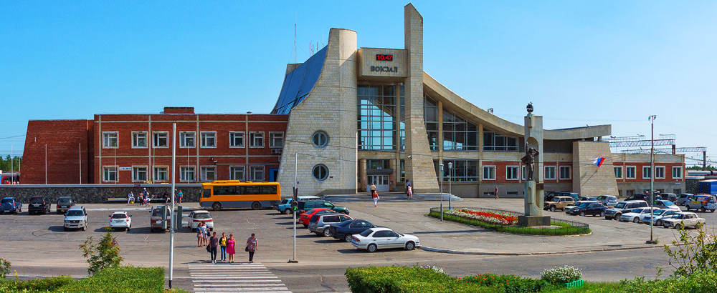
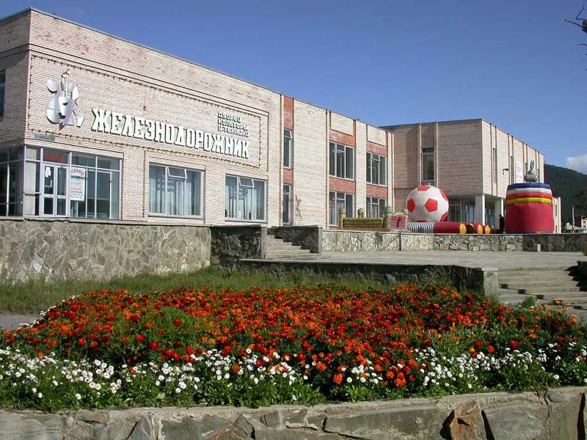
Предлагаемые вакансии для соискателей: - врач-акушер-гинеколог (женская консультация) -врач-акушер-гинеколог (стационар) -врач-хирург детский -врач-терапевт участковый -врач-терапевт (стационар) -врач-онколог -врач-офтальмолог -врач-анестезиолог-реаниматолог -врач-хирург -врач-кардиолог

Slide 3
Мы предлагаем: - Заработную плату от 50 тысяч рублей; -Стимулирующие выплаты ежемесячно; -единовременную компенсационную субсидию в размере 1 миллион рублей; - оплата за обучение в ординатуре;

Slide 4
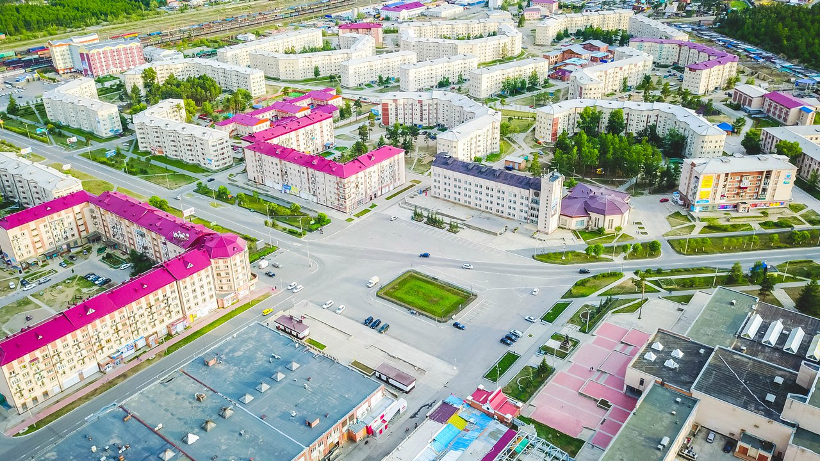
Главный врач Мануйлов Юрий Анатольевич тел/факс 8-301-30-2-23-69 Заместитель главного врача по медицинской части Подольский Дмитрий Евгеньевич тел: 8-301-30-3-33-48 Начальник отдела кадров Шкурихина Нина Леонидовна 8-301-30-3-21-28. сот. 8-924-390-02-37

